Slide 1
Подготовила: Учитель–логопед: Скобелева К.Ф. МАДОУ 437 «Солнечный лучик» г.Екатеринбург
Значение артикуляционной и дыхательной гимнастики

Slide 2
Артикуляционная гимнастика является основой для формирования речевых звуков –фонем и коррекции нарушений звукопроизношения любой этиологии и патогенеза.
Четкая артикуляция обеспечивается подвижными органами речи- языком, губами, нёбом.
Артикуляция так же связана с работой многочисленных мышц. В том числе жевательных, глотательных, мимических. Процесс голосообразования происходит при участии органов дыхания- гортани, трахеи, бронхов, лёгких, диафрагмы, межрёберных мышц. Давольно часто у речевых детей все эти органы имеют проблематику,Поэтому ребёнок не может придать своему языку, губам нужное положение, язык как бы непослушен, недостаточно подвижен или же занимает какое-то необычное положение при выполнении некоторых самых простых движений. Для этого и необходимо артикуляционная гимнастика, основной целью которой является развитие подвижности мышц губ и языка ,без чего невозможно правильное артикулирование звуков.

Slide 3
В первую очередь у ребёнка формируются самые простые по артикуляции звуки:
гласные-А,О,Э и согласные П, Б, М.
Затем при созревание речевых зон и развитие артикуляции формируются звуки не требующие особо тонких движений губ и языка :
гласные :И, Ы, У и согласные :Ф, В, Т, Д, Н, К, Г, Х, Й. Более сложные звуки, к которым относятся свистящие :С ,З,Ц и шипящие: Ш,Ж,Ч,Щ.
Если ребенок не может произносить эти звуки он заменяет на более простые по артикуляции.
Ну и самые сложные по артикуляции звуки - это Р и Л(твёрдое).

Slide 4
Таблица нормы появления звуков
Возраст ребенка | 1-2 г. | 2-3 г. | 3-5 л. | 5-7 л.
Звуки | А,О,Э П,Б,М | И,Ы,У, Ф,В,Т, Д, Н,К,Г, Х,Й | С,З,Ц Ш,Ж, Ч,Щ | Л Р

Slide 5
Артикуляционные упражнения

Slide 6
Общие правила выполнения упражнений
комплекс артикуляционных упражнений выполняется не реже 1 раза в день;
все упражнения выполняются под контролем педагога, чтобы взрослый мог контролировать движения органов артикуляции(языка, губ и т.д.);
необходимо следить ,чтобы во время выполнения упражнений ребенок не напрягал шею, плечи;
сопроводительный текст произносит взрослый.

Slide 7
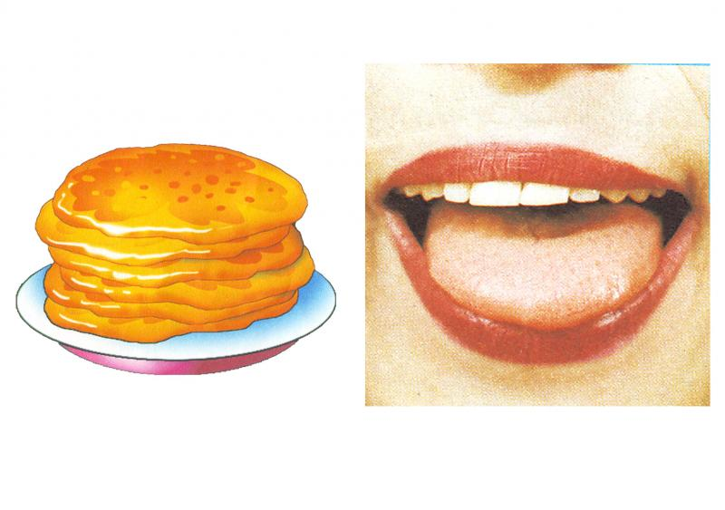
«БЛИНЧИК или Лопатка» Улыбнуться, открыть рот. Положить широкий язык на нижнюю губу. Удерживать в спокойном состоянии на счет до пяти. В этом упражнении важно следить, чтобы нижняя губа не напрягалась и не натягивалась на нижние зубы.

Slide 8
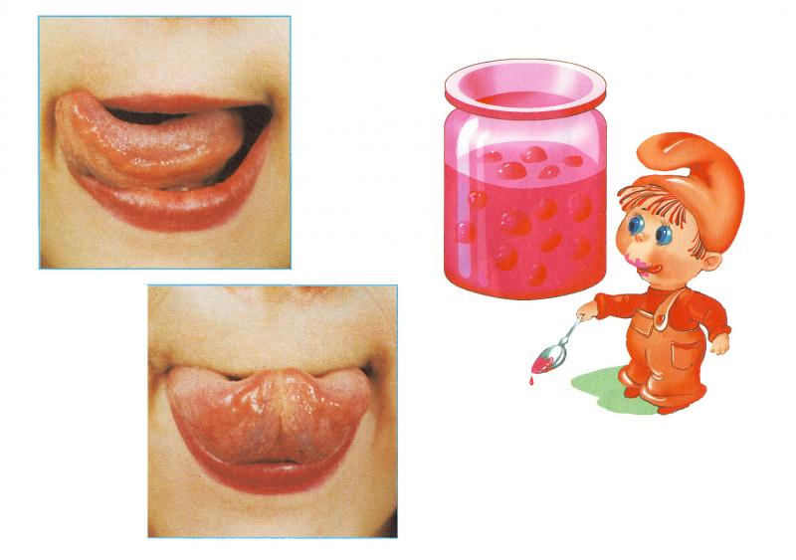
«ВКУСНОЕ ВАРЕНЬЕ»
Улыбнуться, открыть рот. Языком в форме чашечки облизывать верхнюю губу сверху- вниз(можно помазать ее вареньем). Нижняя губа не должна обтягивать зубы (можно оттянуть ее вниз рукой).

Slide 9
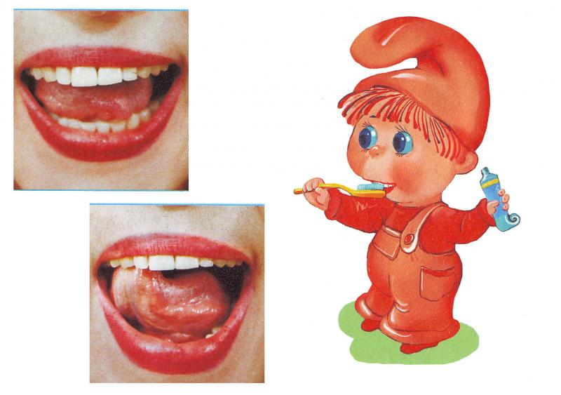
«ЧИСТИМ ЗУБКИ»
Улыбнуться, приоткрыть рот. Кончиком языка «почистить» нижние, затем верхние зубы с внутренней стороны, делая движения языком вправо - влево. Нижняя челюсть при этом не двигается.

Slide 10
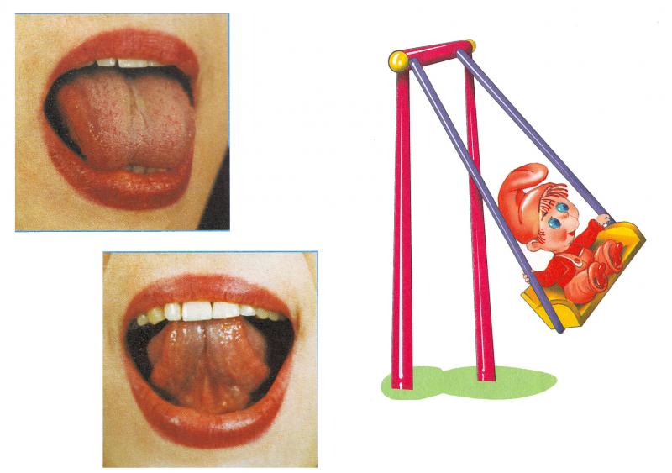
«КАЧЕЛИ»
Улыбнуться, открыть рот. На счет 1-2 поочередно упираться языком то в верхние, то в нижние зубы. Нижняя челюсть при этом неподвижна.

Slide 11
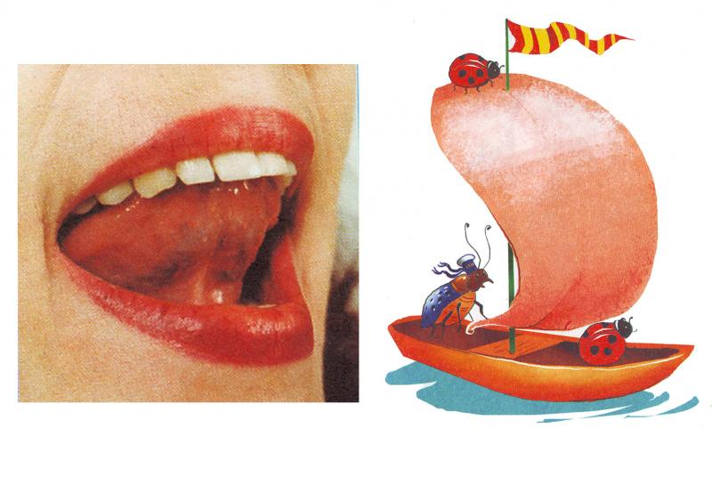
«ПАРУС»
Улыбнуться, широко открыть рот, кончик языка поднять и поставить на бугорки (альвеолы) за верхними зубами. Удерживать язык в таком положении на счёт до восьми, потом до десяти. Опустить язык и повторить упражнение 2-3 раза.

Slide 12
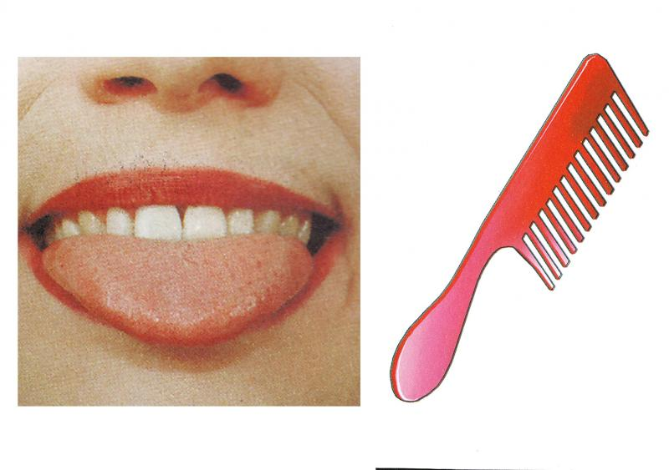
«РАСЧЕСКА»
Улыбнуться, закусить язык зубами. «Протаскивать» язык между зубами вперёд-назад, как бы «причёсывая» его. Выполнять 3-4 раза.
.

Slide 13
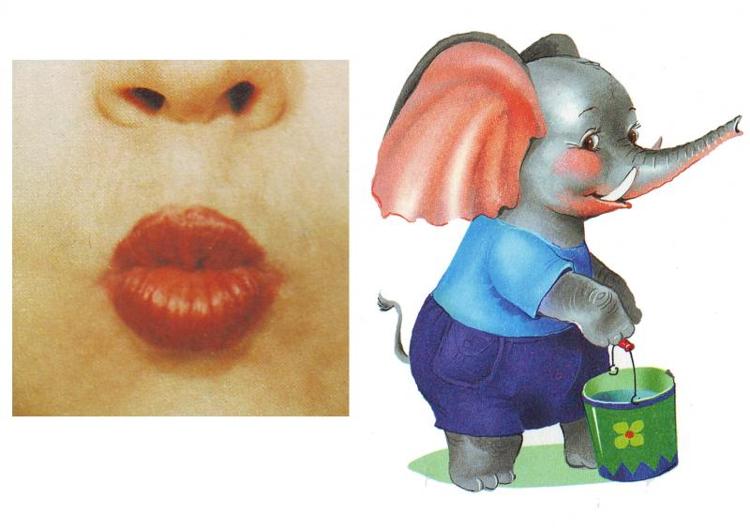
«СЛОНИК или Хоботок»
Губы и зубы сомкнуты. С напряжением вытянуть губы вперед трубочкой. Удерживать их в таком положении на счет до пяти.

Slide 14
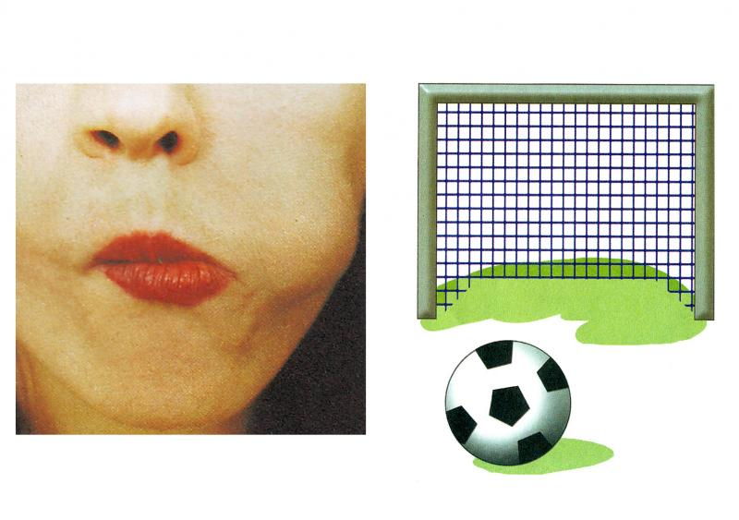
«ФУТБОЛ или Конфетка»
Рот закрыть, кончик языка с напряжением упирать то в одну, то в другую щёку так, чтобы под щекой надувались «мячики».

Slide 15
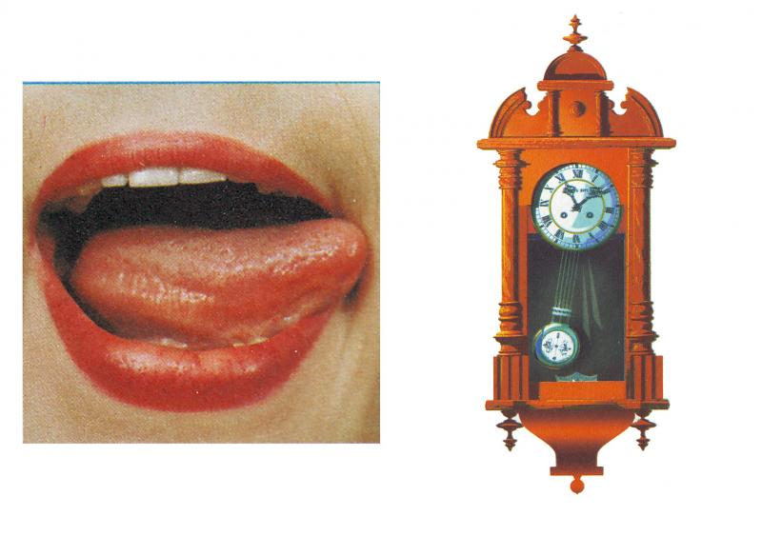
«ЧАСИКИ»
Улыбнуться, открыть рот. Кончик языка переводить на счет «раз-два» из одного уголка рта в другой. Нижняя челюсть при этом остается неподвижной.

Slide 16
Дыхательная гимнастика Рекомендации по проведению дыхательных упражнений с детьми
выполнять упражнения каждый день по 3-6 минут, в зависимости от возраста детей;
проводить упражнения в хорошо проветренном помещении или при открытой форточке;
заниматься до еды;
заниматься в свободной, не стесняющей движения одежде;
дозировать количество и темп проведения упражнений;
вдыхать воздух через рот и нос, выдыхать – через рот;
вдыхать легко и коротко, а выдыхать длительно и экономно;
в процессе речевого дыхания не напрягать мышцы в области шеи, рук, живота, груди; плечи не поднимать при вдохе и опускать при выдохе;
после выдоха перед новым вдохом сделать остановку на 2-3 секунды.

Slide 17
“Шторм на море” Устроим “шторм на море”. Подуем и потопим кораблики

Slide 18
“Вертушки” Дети подули на вертушку, и она весело завертелась

Slide 19
Торнадо» Подуем через соломинку в бутылочку и разноцветные фантики поднимутся вверх

Slide 20
“Мыльные пузыри” Все малыши любят пускать мыльные пузыри

Slide 21
Упражнение: «Удивись» для развития опоры дыхания, диафрагмы, мышц брюшного пресса

